Slide 1

重邮802 数据结构代码课程
数据结构强化阶段
第4节 树算法一：递归三件套
阶段：强化 ｜ 主讲：牙膏学长 ｜ 预计45分钟 ｜ 资料答疑：伴梦研途QQ群
1 / 17

Slide 2
引题
为什么树的算法大部分都是递归
• 二叉树的定义本身就是递归的：二叉树是空树，或者由一个根结点加上左、右两棵子树构成，子树还是二叉树
• 每一层要做的动作完全一样：处理根、处理左子树、处理右子树，只是作用的对象越来越小
• 先序、中序、后序遍历就是同一个递归体的三种执行顺序，数据结构基础阶段第7节已经写过
• 想一个问题：求树的高度、求结点数，如果不用递归，循环该怎么写？
• 结论：不是树的算法爱用递归，是树的定义决定了递归最顺手
2 / 17

Slide 3
递归三件套 · 模板5
通用骨架三行：终止、缩小、返回
int 某统计(BiTree T){
if(T == NULL) return 基准值; // 终止：空树返回基准
int 左 = 某统计(T->lchild); // 缩小：递归左右子树
int 右 = 某统计(T->rchild);
return 合并(左, 右, 本结点); // 返回：合并子结果
}
• 第一行终止：树递归的终止条件是空树，空树返回什么就是基准值，写函数先定它
• 中间缩小：左右子树各递归一次，规模每步下降一层
• 最后一行返回：把两个子结果按题目要求合并，加上本结点的贡献
• 写任何树统计函数只填两处：基准值填什么、合并怎么写
3 / 17

Slide 4
递归三件套 · 三个实例
求高度、结点数、叶子数：三行骨架只差两处
int TreeDepth(BiTree T){ // 求高度
if(T == NULL) return 0;
return max(TreeDepth(T->lchild), TreeDepth(T->rchild)) + 1; }
int CountNodes(BiTree T){ // 求结点数
if(T == NULL) return 0;
return CountNodes(T->lchild) + CountNodes(T->rchild) + 1; }
int CountLeaves(BiTree T){ // 求叶子数
if(T == NULL) return 0;
if(T->lchild == NULL && T->rchild == NULL) return 1; // 多一个叶子判定
return CountLeaves(T->lchild) + CountLeaves(T->rchild); }
实例 | 终止返回 | 合并方式 | 多出来的判断
求高度 | 0 | max 加 1 | 无
求结点数 | 0 | 相加加 1 | 无
求叶子数 | 0 | 相加 | 当前结点是叶子则直接返回 1
4 / 17
• 三个函数只有两处不同：基准值是什么、两个子结果怎么合并
• 写新的树统计函数三步：先定终止值，再定合并方式，最后看要不要额外判断

Slide 5
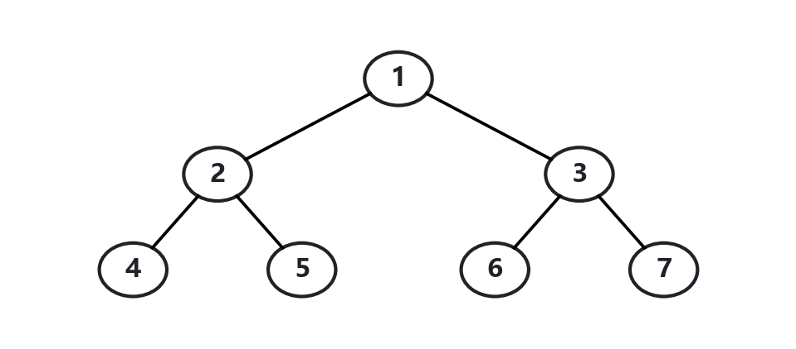
求高度 · 递归展开
7 个结点的树求高度：递归展开再收回（拿纸跟着画）
• 树形：根 1，左 2 右 3；2 的左 4 右 5；3 的左 6 右 7
• 展开：1 调左 2 调右 3；2 再调 4、5；3 再调 6、7；4、5、6、7 再往下碰到空树返回 0
5 / 17
• 收回：4 返回 max(0,0)+1=1，5 同理 1；2 返回 max(1,1)+1=2；6、7 同理 1，3 返回 2
• 1 返回 max(2,2)+1=3，整棵树高度 3
• 先自己在纸上画出调用框的进出顺序和每个框的返回值，再对照

Slide 6
判完全二叉树 · 思路
层序遍历加 tag：遇过缺孩子，后面必须全是叶子
• 完全二叉树按层排满：只允许最后一层缺结点，且缺的都集中在右边
• 一句话判据：若某个结点缺少子结点，则其后所有结点都必须是叶子结点
• 做法：层序遍历每个出队结点，分别检查它的左孩子和右孩子
• tag 记是否已经遇过缺孩子：遇空孩子置 1；tag 已置 1 又遇到非空孩子，就不是完全二叉树
• 左、右孩子分开查、分开置 tag：有右孩子没左孩子会被第二个分支拦下
6 / 17

Slide 7
判完全二叉树 · 代码
JudgeComplete：两个分支各管一个孩子
int JudgeComplete(BiTree T){ // 空树算完全二叉树
if(T == NULL) return 1;
SqQueue Q; InitQueue(Q); EnQueue(Q, T);
int tag = 0; BiTree p; // tag=1 表示已经遇过缺孩子
while(!IsEmpty(Q)){
DeQueue(Q, p);
if(p->lchild != NULL){ if(tag) return 0; EnQueue(Q, p->lchild); }else tag = 1;
if(p->rchild != NULL){ if(tag) return 0; EnQueue(Q, p->rchild); }else tag = 1;
}
return 1;
}
• 分支一：孩子非空且 tag 是 1，返回 0，缺孩子之后还有非空结点
• 分支二：孩子为空，置 tag=1，这是全函数唯一置 tag 的地方
• 分支三：孩子非空且 tag 是 0，正常入队
7 / 17
• 有右孩子没左孩子：第二个 if 里的非空孩子撞上 tag=1，照样返回 0

Slide 8
判平衡二叉树 · 思路
为什么返回高度而不用 bool：一个返回值带两种信息
• 这个函数同时干两件事：往上报高度、往上报是否平衡
• 返回 bool 就要拆成两个函数：先判平衡，再单独求高度，整棵树被递归两遍，O(n) 退成 O(n²)
• 返回 int：平衡时返回高度，高度总是不小于 0；不平衡返回 -1
• 用 -1 当信号安全，因为合法高度最小是 0，-1 不可能与真高度混淆
• 先想一步：子树已经不平衡了，还有必要算另一边的高度吗？
8 / 17

Slide 9
判平衡二叉树 · 代码
JudgeAVL：-1 短路，看到 -1 直接透传
int JudgeAVL(BiTree T){ // 返回高度；-1 表示不平衡
if(T == NULL) return 0; // 空树高度 0，也算平衡
int HL = JudgeAVL(T->lchild);
if(HL == -1) return -1; // 左子树已不平衡，短路
int RL = JudgeAVL(T->rchild);
if(RL == -1) return -1;
if(HL - RL < -1 || HL - RL > 1) return -1; // 本结点不平衡
return max(HL, RL) + 1; // 平衡，往上报高度
}
• 两个 if(HL == -1) return -1 是短路：子树已经不平衡，另一边不用再算
• 忘写短路会把 -1 当高度继续算，差值判断全错
• 不要写成先求高度再判差值：那是两遍递归，O(n²)
9 / 17

Slide 10
求镜像树
mirrorTree：三行交换加两行递归
void mirrorTree(BiTree &T){
if(T == NULL) return;
BiTNode *temp = T->rchild;
T->rchild = T->lchild;
T->lchild = temp;
mirrorTree(T->lchild);
mirrorTree(T->rchild);
}
• 每个结点做一次左右指针交换，交换完递归进两个孩子，整棵树左右翻转
• 先交换再递归、先递归再交换结果一样：交换的是两棵子树整体，选一种写到底
• 这题只改结点内部指针，参数写成 BiTree T 值传递也能完成；要改 T 本身指向才需要引用
10 / 17

Slide 11
求树的度 · 复习
求树的度：孩子兄弟递归，全局变量记最大
int degree = 0; // 全局变量，记树的最大度
int Post(CSNode *p){
if(p == NULL) return 0;
Post(p->firstchild);
int d = 1 + Post(p->nextbro); // 兄弟链长度就是本结点的度
degree = max(degree, d);
return d;
}
• 数据结构基础阶段第8节逐行讲过，这里不重复，只做两件事
• 归入模板5的变体：返回值是兄弟链长度，全局变量存最大值
• 记一个套路：递归中维护全局量，这是 802 常考的写法，下一节最长路径同一套路
11 / 17

Slide 12
模板卡
模板卡：模板 5 递归三件套
模板 | 适用场景 | 骨架 | 复杂度
模板5 递归三件套 | 树的高度、结点数、叶子数等一切统计 | 终止基准值、递归左右子树、合并返回 | O(n)，递归栈 O(h)
• 变体：返回值不够用时带全局量（求树的度），或让返回值兼报状态（判平衡的 -1）
• 用法：见到树的统计题，先填基准值再填合并式，别从第一行现想
考过哪里：2025 最长路径、2024 判 BST，都属于递归中携带额外信息这一族
12 / 17

Slide 13
小结
本节七个算法一张表
算法 | 关键技巧 | 最容易错的
求高度 | 终止 0，合并取 max 再加 1 | 合并写成相加
求结点数 | 终止 0，合并相加再加 1 | 与求高度互相记混
求叶子数 | 是叶子直接返回 1，不再递归 | 多写加 1 就变成结点数
判完全二叉树 | 层序加 tag | 只在左右都空时才置 tag，漏有右无左
判平衡二叉树 | 返回高度，-1 短路 | 忘短路，把 -1 当高度用
求镜像与求度 | 三行交换；全局变量记最大 | 想改 T 指向却用值传递
13 / 17

Slide 14
课后任务
跟练默写四段，变式勾画五题
• 跟练题：默写求高度、求结点数、求叶子数三个函数，再默写判完全与判平衡
• 变式题：题集勾画 6算10（递归求叶数）、6算11（左右子树交换）、6算17（判完全二叉树）、6答17 与 6答33（树递归代码纠错）
• 写不出就回看对应那一页，别直接抄答案
参考答案在最后三页，课后自行对照
14 / 17

Slide 15
参考答案 · 跟练一
跟练题参考答案：递归三件套（自行对照）
int TreeDepth(BiTree T){
if(T == NULL) return 0;
return max(TreeDepth(T->lchild), TreeDepth(T->rchild)) + 1; }
int CountNodes(BiTree T){
if(T == NULL) return 0;
return CountNodes(T->lchild) + CountNodes(T->rchild) + 1; }
int CountLeaves(BiTree T){
if(T == NULL) return 0;
if(T->lchild == NULL && T->rchild == NULL) return 1;
return CountLeaves(T->lchild) + CountLeaves(T->rchild); }
• 三个函数只差两处：基准值与合并方式；叶子数多出叶子判定那一行
• 时间 O(n)：每个结点访问一次；递归栈空间 O(h)
15 / 17

Slide 16
参考答案 · 跟练二
跟练题参考答案：判完全与判平衡（自行对照）
int JudgeComplete(BiTree T){
if(T == NULL) return 1;
SqQueue Q; InitQueue(Q); EnQueue(Q, T);
int tag = 0; BiTree p;
while(!IsEmpty(Q)){ DeQueue(Q, p);
if(p->lchild != NULL){ if(tag) return 0; EnQueue(Q, p->lchild); }else tag = 1;
if(p->rchild != NULL){ if(tag) return 0; EnQueue(Q, p->rchild); }else tag = 1; }
return 1; }
int JudgeAVL(BiTree T){
if(T == NULL) return 0;
int HL = JudgeAVL(T->lchild); if(HL == -1) return -1;
int RL = JudgeAVL(T->rchild); if(RL == -1) return -1;
if(HL - RL < -1 || HL - RL > 1) return -1;
return max(HL, RL) + 1; }
• 判完全唯一置 tag 的地方：孩子为空；有右无左会被第二个分支拦下
16 / 17
• 判平衡两个 if 是短路；平衡返回高度，不平衡返回 -1

Slide 17
参考答案 · 变式题
变式题参考答案：题集五题（自行对照）
• 6算10 递归求叶数：即求叶子数，是叶子直接返回 1，不加 1
• 6算11 左右子树交换：即镜像树，三行交换加两行递归
• 6算17 判完全二叉树：层序加 tag，三个分支照 JudgeComplete
• 6答17 与 6答33 读算法纠错：先查终止返回值，再查合并与短路，-1 不能被当高度用
void mirrorTree(BiTree &T){
if(T == NULL) return;
BiTNode *temp = T->rchild;
T->rchild = T->lchild;
T->lchild = temp;
mirrorTree(T->lchild);
mirrorTree(T->rchild);
}
17 / 17

